Slide 1
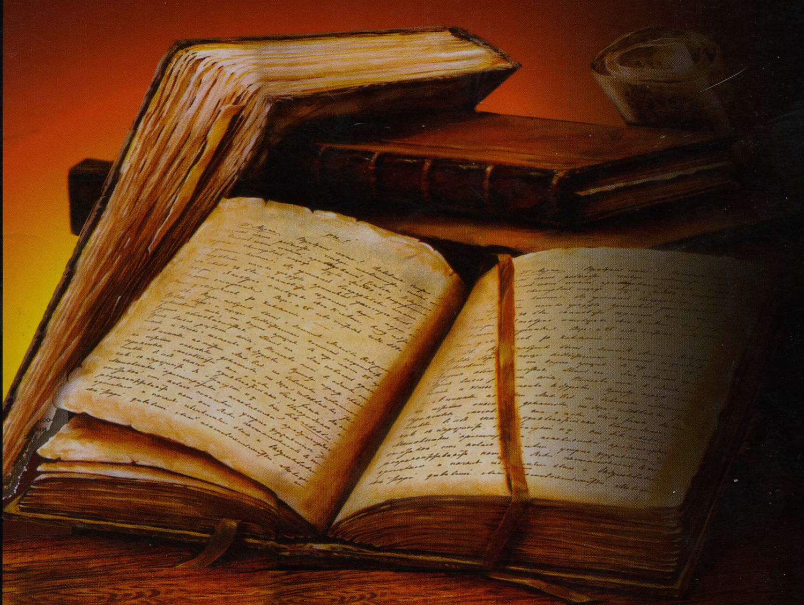
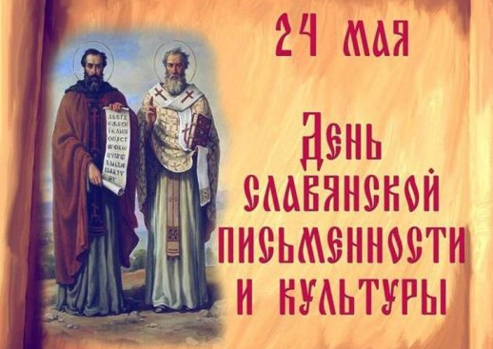

Slide 2
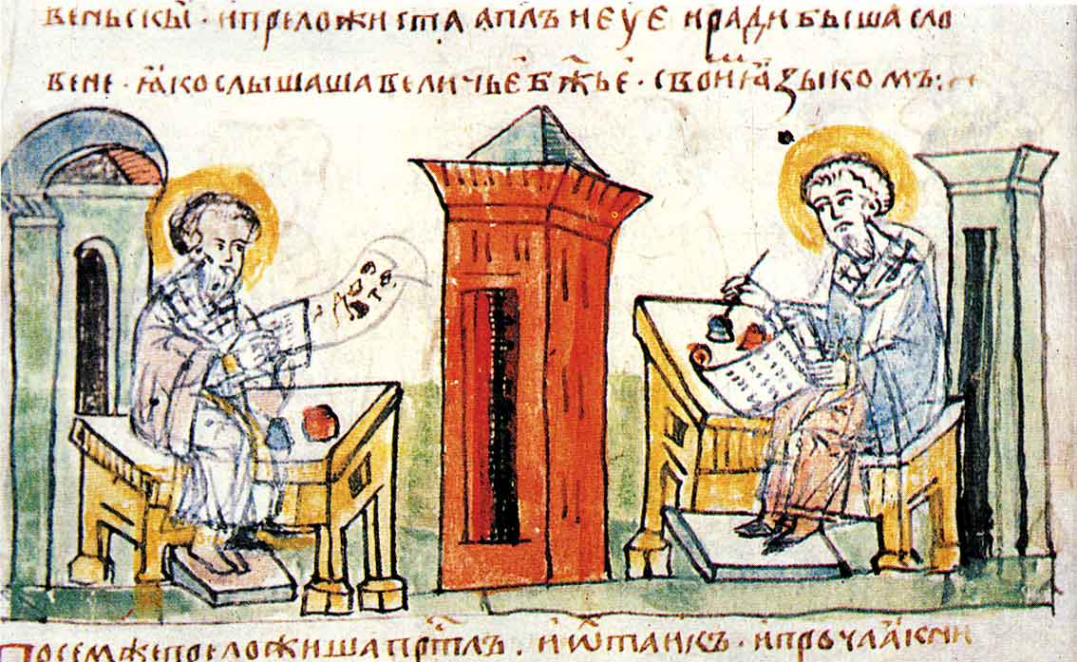
Начало письменности — особая веха в истории каждого народа, в истории его культуры.
Благодаря целому ряду исторических свидетельств нам известно о начале славянской письменности и её создателях — святых
Кирилле и Мефодии.

Slide 3
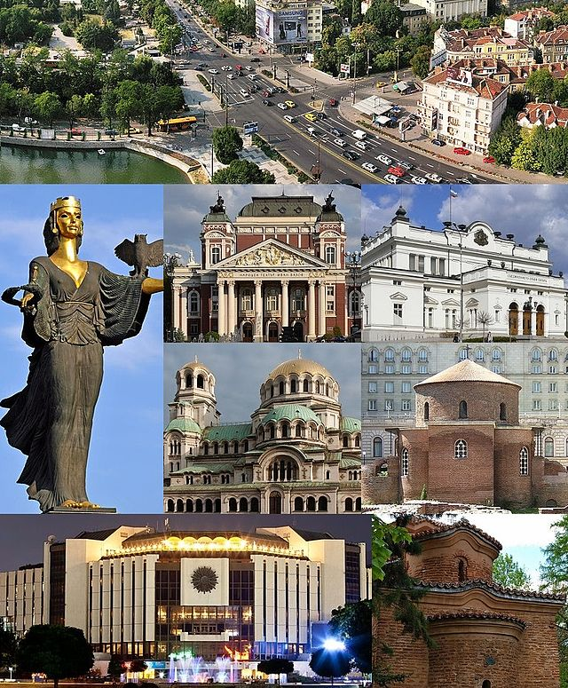
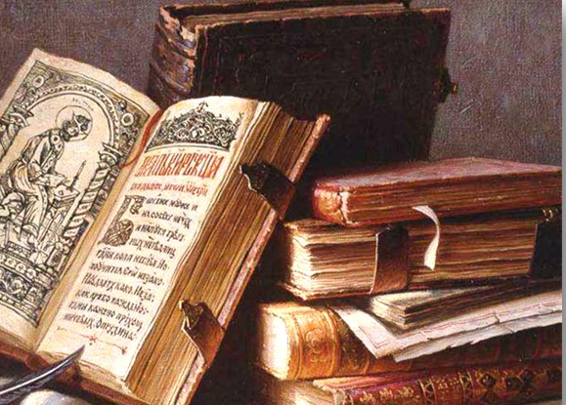
24 мая 863 года в городе Плиске, тогдашней столице Болгарии, солунские братья Кирилл и Мефодий огласили изобретение славянского алфавита.
В память о великом просветительском подвиге святых равноапостольных братьев 24 мая во всём мире празднуется День славянской письменности и культуры.

Slide 4
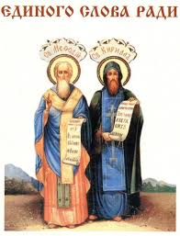
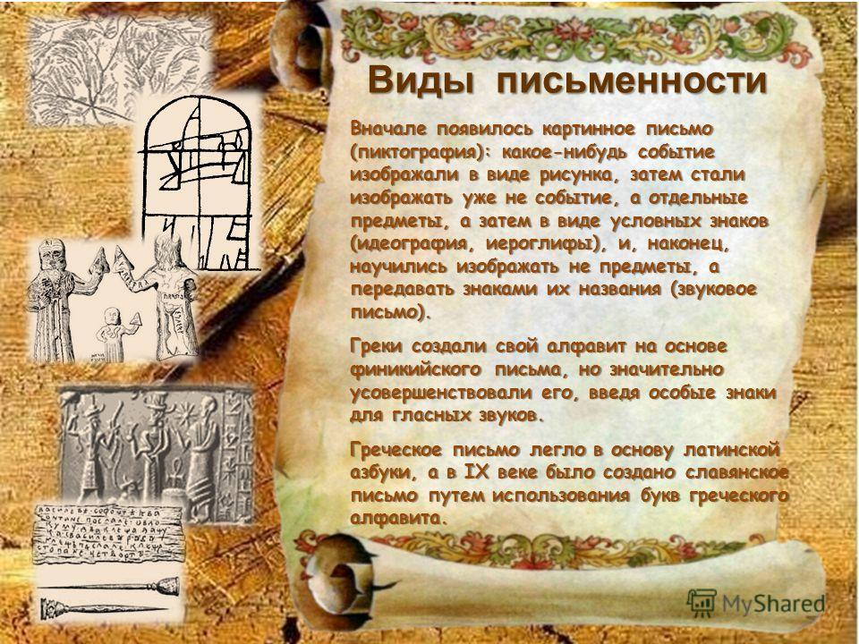
Общенациональное, общественное празднование памяти святых Кирилла и Мефодия и Дней славянской письменности и культуры в России состоялось в 1985 году, когда славянские народы вместе с мировой общественностью отмечали 1100-летие со дня кончины святителя Мефодия, архиепископа Моравского и Паннонского.
30 января 1991 года Президиум Верховного Совета РСФСР своим постановлением объявил 24 мая Днём славянской письменности и культуры, придав тем самым ему государственный статус.

Slide 5
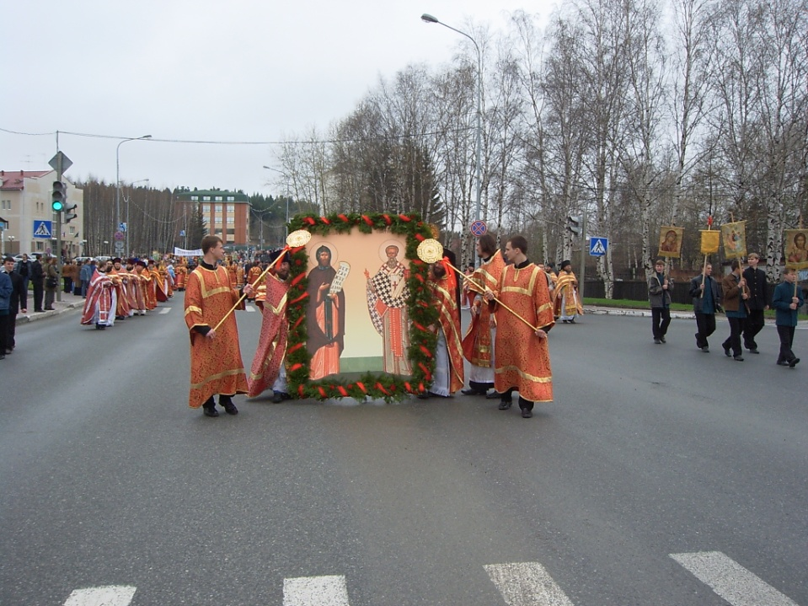
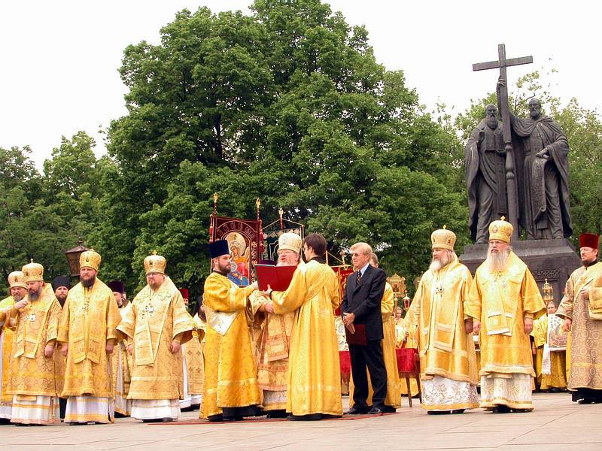
По своему содержанию День славянской письменности и культуры является единственным в России государственно-церковным праздником, который государственные и общественные организации проводят совместно с Русской православной церковью.

Slide 6
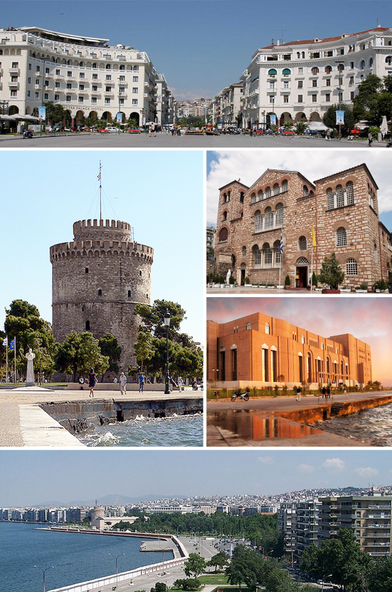
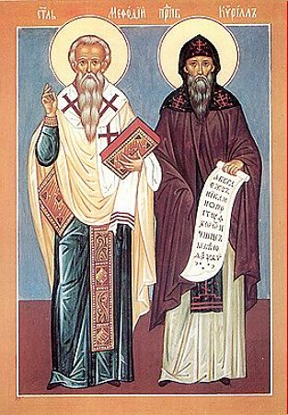
Кирилл и Мефодий - славянские просветители, создатели славянской азбуки, великие проповедники христианства, первые переводчики богослужебных книг с греческого на славянский язык, канонизированные не только православной, но и католической церковью.
Кирилл (до принятия монашества - Константин) (827 - 869) и его старший брат Мефодий (815 - 885) родились в греческом городе Солунь (Салоники).

Slide 7
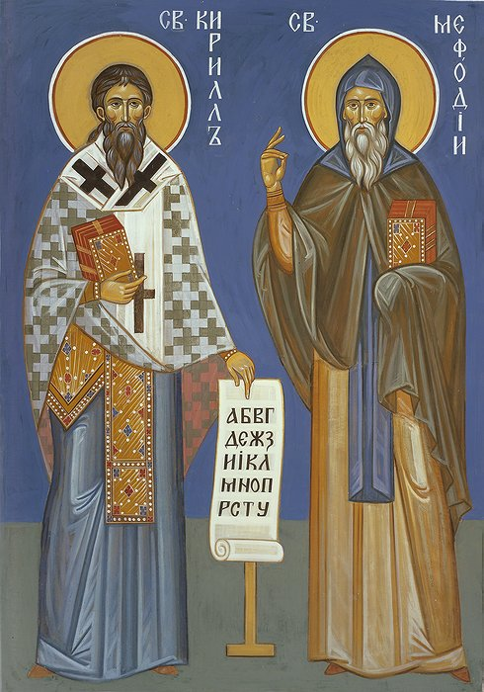
Кирилл обучался в Константинополе при дворе византийского императора Михаила III, хорошо знал греческий, славянский, латинский, еврейский, арабский языки, преподавал философию, за что и получил прозвание Философ.
Мефодий состоял на военной службе, несколько лет управлял одной из областей, населённых славянами, впоследствии удалился в монастырь.

Slide 8
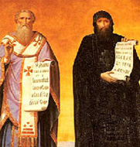
Проповедническую деятельность Кирилл и Мефодий начали в Великой Моравии, куда были присланы в 862 году византийским императором Михаилом с целью христианского просвещения славян.
Чтобы иметь возможность проповедовать на славянском языке, необходимо было сделать перевод Священного писания на славянский язык, однако азбуки, способной передать славянскую речь, в тот момент не существовало.

Slide 9
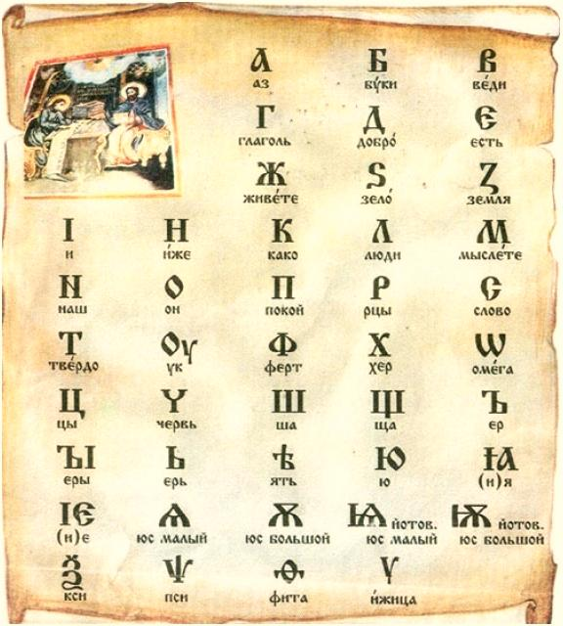
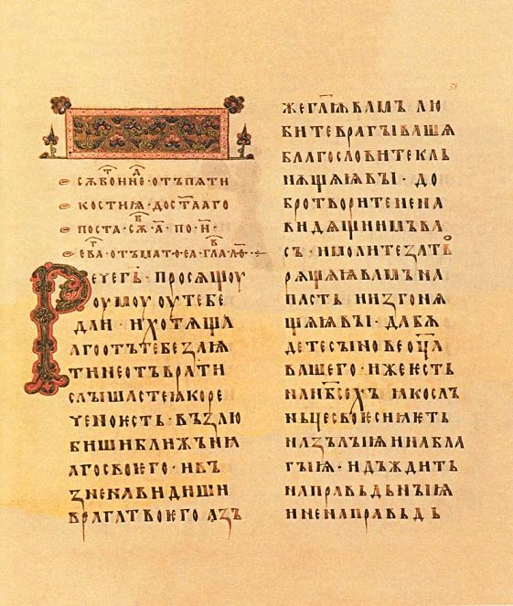
Кирилл принялся за создание славянской азбуки. В работе ему помогал Мефодий, также хорошо знавший славянский язык.
В 863 году славянская азбука была создана, на её основе был сделан перевод ряда богослужебных книг с греческого на славянский язык - первые тексты из Евангелия, Псалтыри и Апостола.

Slide 10

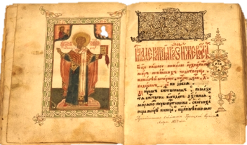
Славяне получили возможность читать и писать на своём языке, появился не только славянский алфавит, но и родился первый славянский литературный язык, многие слова которого до сих пор употребляются в болгарском, русском, украинском и других славянских языках.

Slide 11
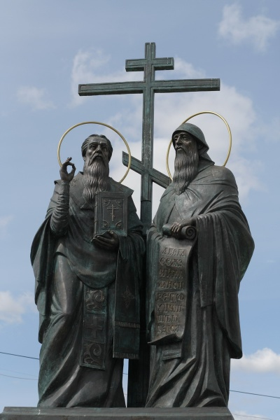
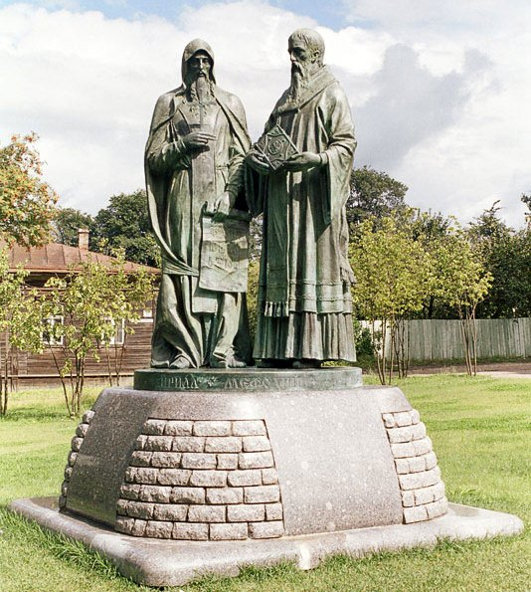
После смерти братьев их просветительская деятельность была продолжена учениками в южнославянских странах.
Славянская грамота прочно утвердилась в Болгарии, откуда распространялась в страны южных и восточных славян (IX век).
На Русь письменность пришла в X веке (после крещения Руси в 988 году).

Slide 12
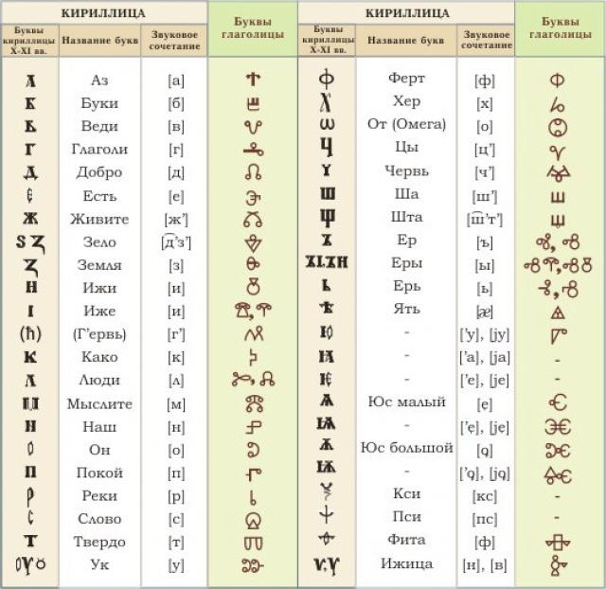
Старославянская азбука существовала в двух вариантах: глаголица – (от глаголъ – «речь») и кириллица, между которыми было как сходство, так и существенные отличия.

Slide 13
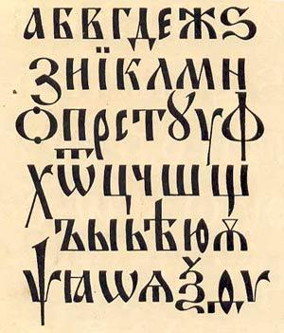
В кириллице имеется
43 буквы.
Каждая имеет свое название, похожее на обычные слова: А - аз, Б – буки, В - веди, Г – глаголь, Д – добро, Ж – живете, З - земля и так далее.
Азбука – само название образовано от двух первых букв.
В кириллице буквы имеют более простую и ясную для нас форму, именно эта азбука явилась основой нашего русского алфавита.

Slide 14
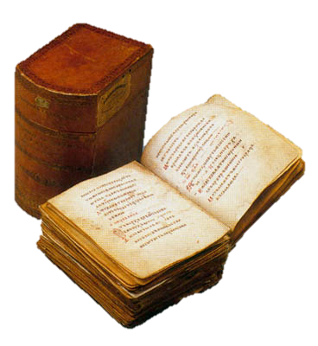
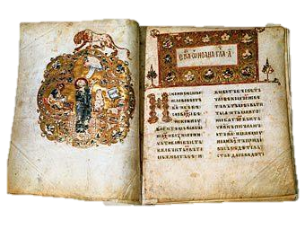
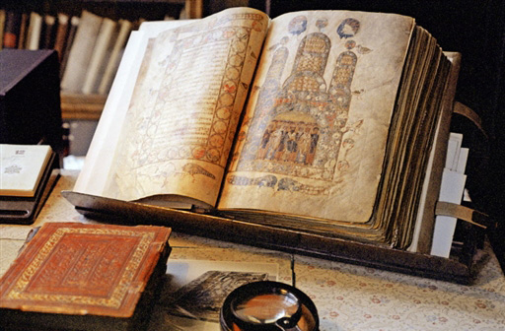
Древнейшая книга на Руси, написанная кириллицей, - Остромиро Евангелие 1057 года. Это Евангелие хранится в Российской Национальной библиотеке (г.Санкт-Петербург).
К кириллическим памятникам также принадлежат Чудовская Псалтырь, Изборник Святослава, Супрасльска рукопись.

Slide 15
Алфавиты на основе кириллицы включают алфавиты следующих славянских языков:
белорусского языка (белорусский алфавит)
болгарского языка (болгарский алфавит)
македонского языка (македонский алфавит)
русинского языка/диалекта (русинский алфавит)
русского языка (русский алфавит)
сербского языка (сербский кириллический алфавит)
украинского языка (украинский алфавит)
черногорского языка (черногорский алфавит)

Slide 16
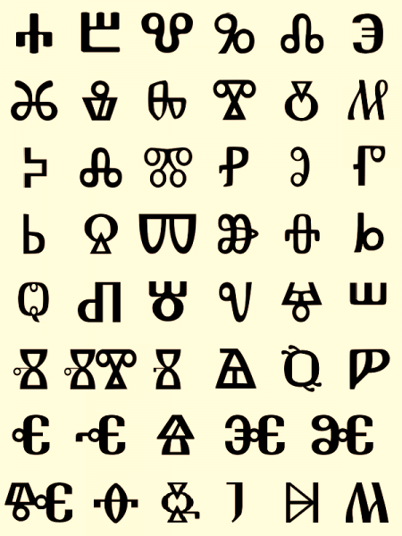
Глаголица первоначально имела в своем составе 38 букв, а к XI веку уже 40.
Глаголица представляла собой замысловатое, петлеобразное письмо, буквы глаголицы более вычурны и имели преимущественно замкнутые очертания.
Глаголические памятники славянской письменности являются более древними (Киевские листки, Зографское и Мариинское Евангелия).

Slide 17
Споры о том, какая из азбук была первичной, не утихают до сих пор.
Многие учёные считают, что первой славянской азбукой была глаголица, созданная во второй половине IX века, а кириллица появилась в X веке после принятия славянами христианства.
Предполагают, что автором глаголицы является один из братьев Кирилл, а кириллицы – ученик Кирилла и Мефодия Константин Болгарский. Другие считают, что именно святой Кирилл изобрел кириллицу.
Но, как бы впоследствии ни разрешилась эта научная дискуссия, свидетельство исторических источников о братьях Кирилле и Мефодии как о создателях славянской письменности и книжной культуры остаётся неизменным.

Slide 18
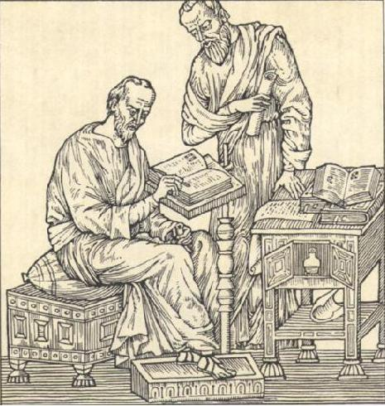
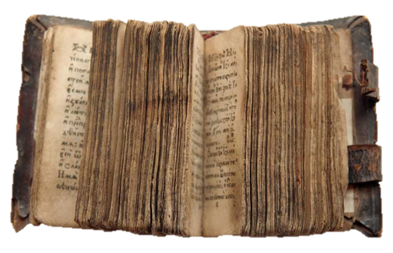
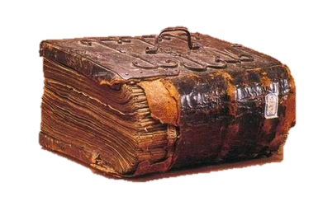
Создание славянской азбуки имело и имеет до сих пор огромное значение для развития славянской письменности, славянских народов, славянской культуры.
Разработанная Кириллом и Мефодием письменность оказала большое влияние на развитие русской книжности и литературы.

Slide 19
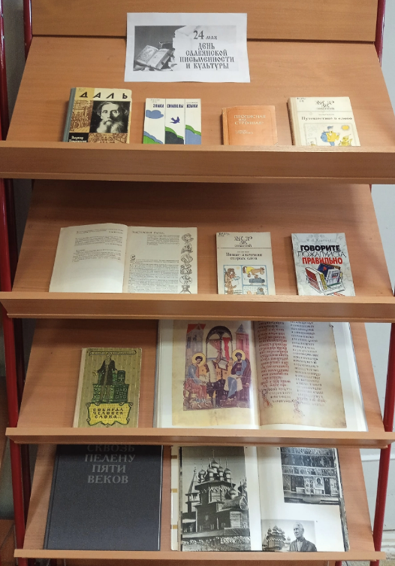
Книги, представленные на выставке, находятся в фонде библиотеки.

